Slide 1
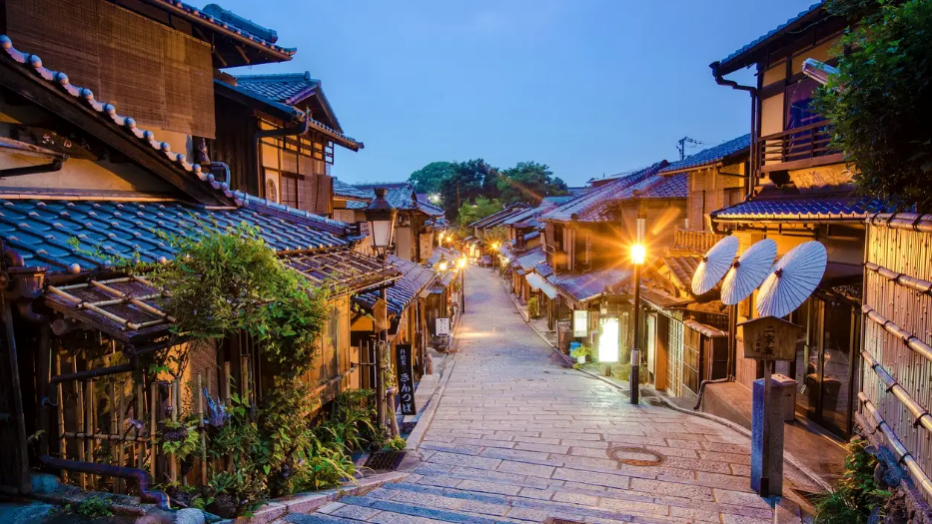
Lorient Vous Propose des Divers Photos
Kiyomizu-dera est un complexe de temples fondé vers 780 après J.-C. sur le site de la chute d'eau d'Otowa

Slide 2
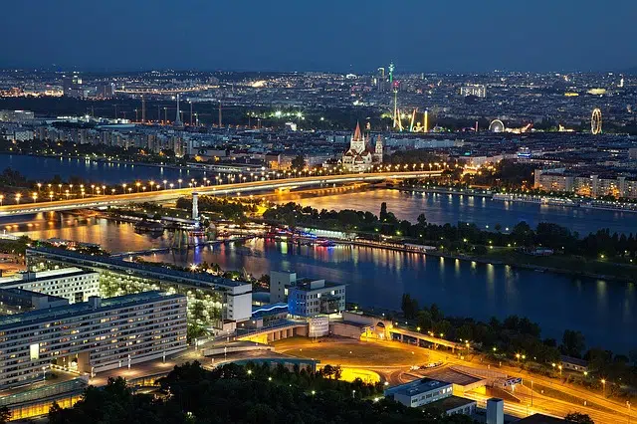
Vienne

Slide 3
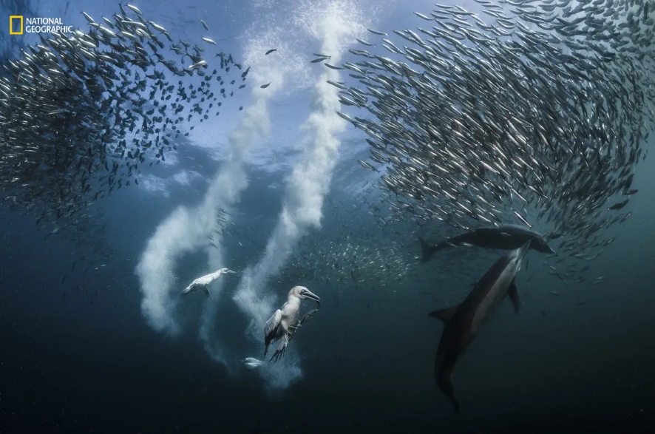
Au large de la Côte Sauvage, en Afrique du Sud, un banc de sardines poursuit sa migration. Une aubaine pour les fous de Bassan, qui plongent à une vitesse de 80 km/h pour les attraper avec leurs becs.

Slide 4
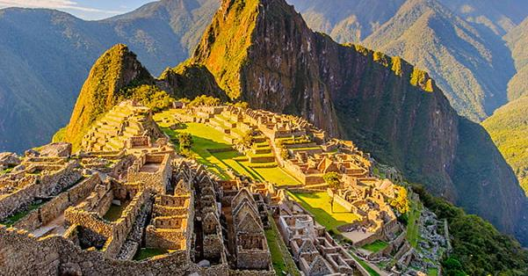
La cité inca péruvienne du Machu Picchu

Slide 5
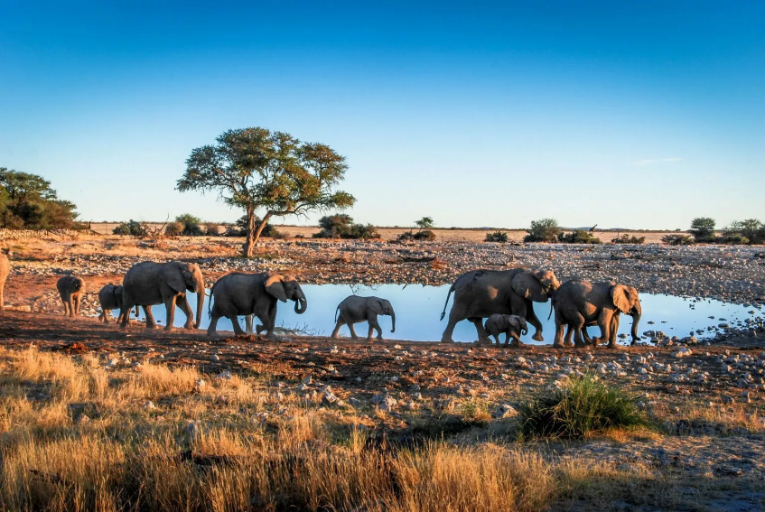
Namibie, paysages grandioses

Slide 6
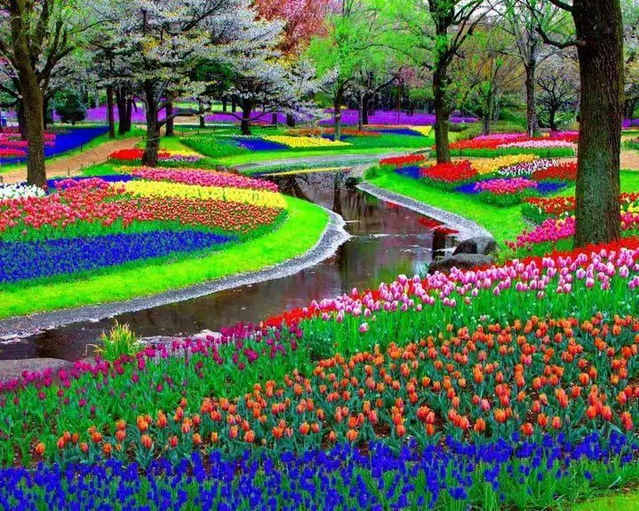
JARDIN KEUKENHOF, PAYS-BAS

Slide 7
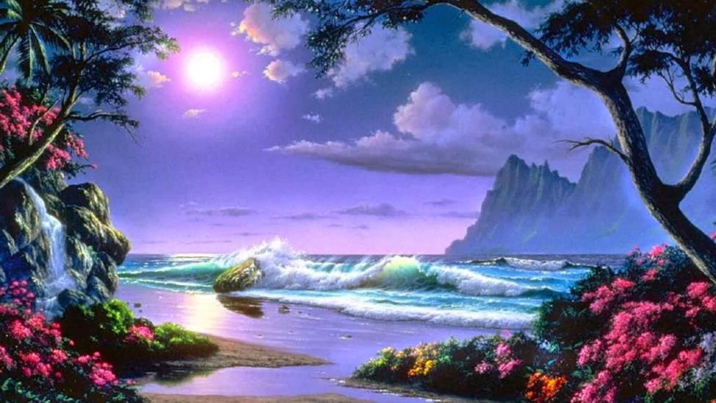

Slide 8
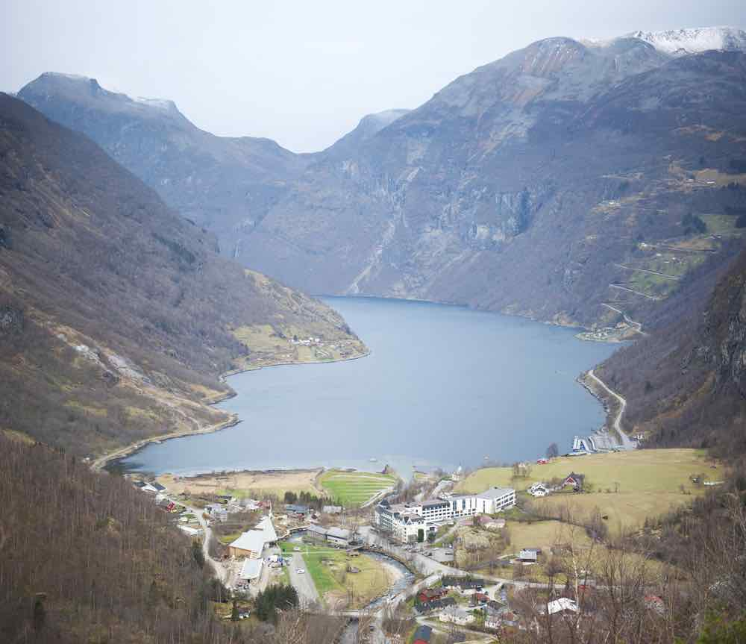
Détroit de Geranger, Norvège

Slide 9
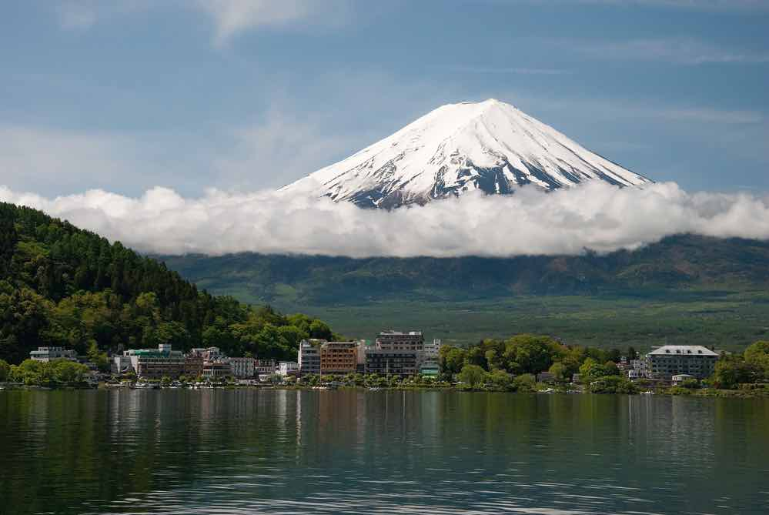
Mont Iribos, Antarctique

Slide 10
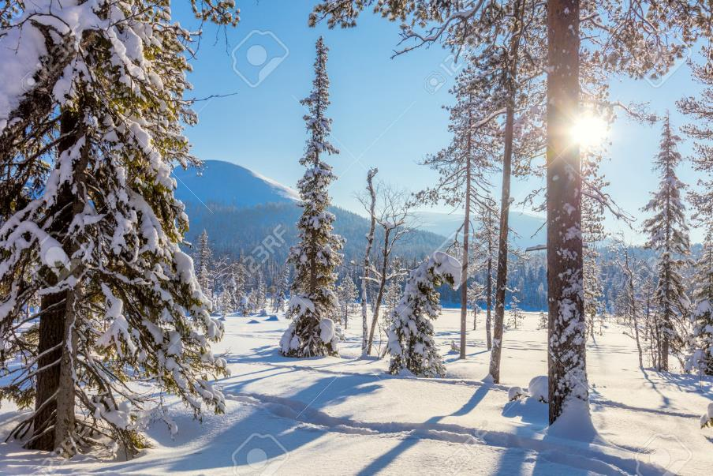

Slide 11
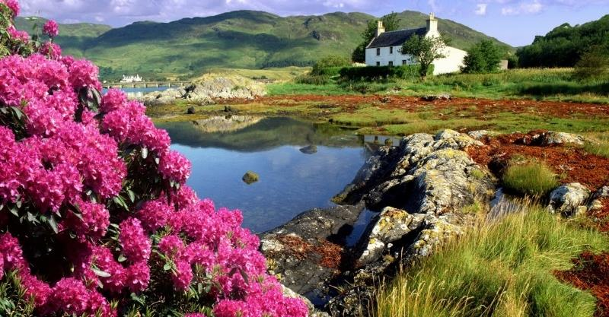
IRLANDE NATURE

Slide 12
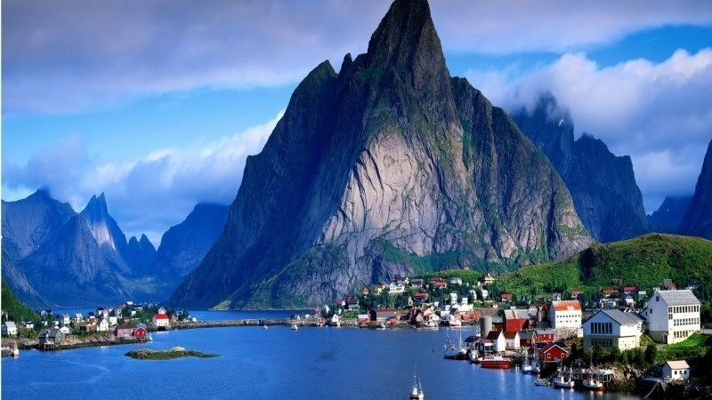
NORVÈGE

Slide 13
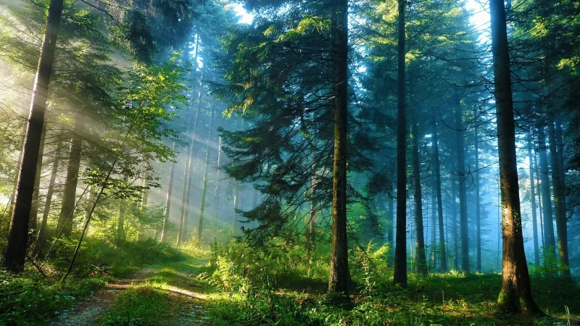
route forestière en été traversée par des rayons de soleil

Slide 14
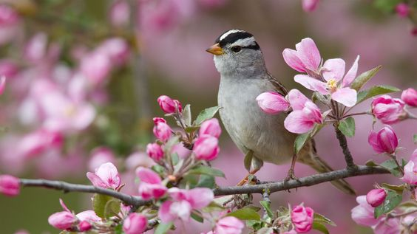
Fleur de pêcher printemps et les oiseaux

Slide 15
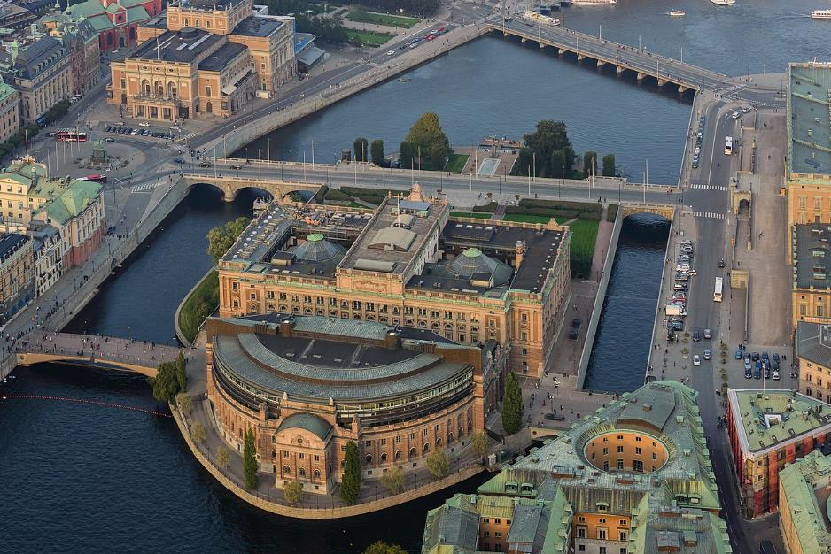
L'île de Helgeandsholmen au centre de Stockholm

Slide 16
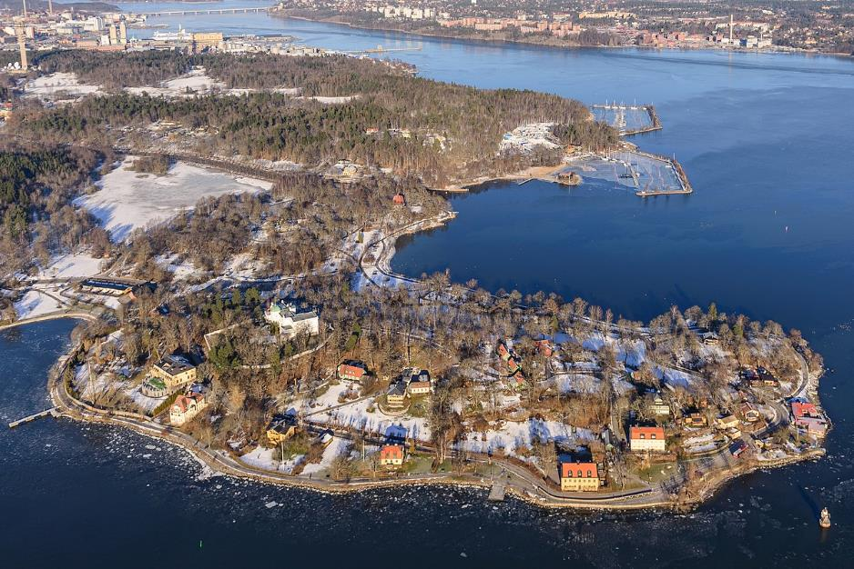
Blockhusudden, pointe est de l'île de Djurgården.

Slide 17
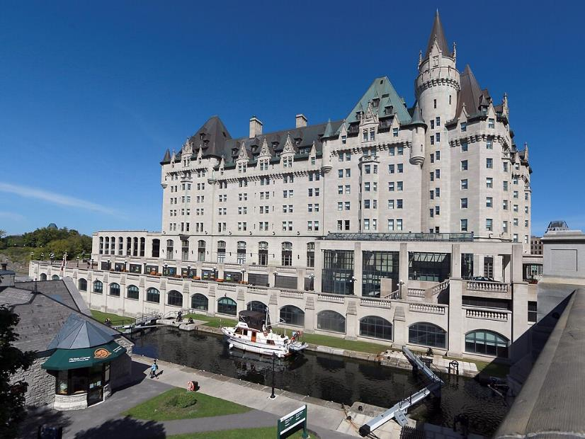
Chateau Laurier Hotel, west elevation overlooking the Rideau Canal at Ottawa, Confederation Square.

Slide 18
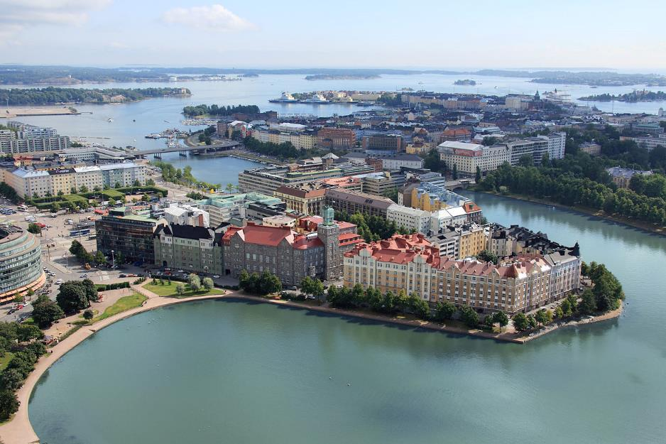
Helsinki.

Slide 19
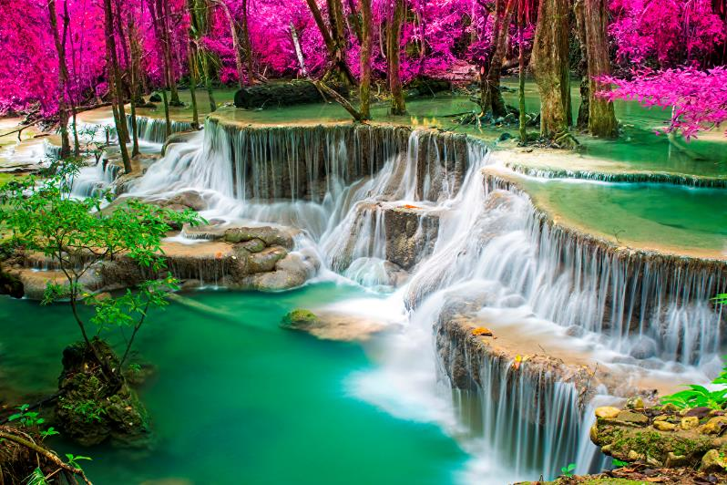
Thaïlande Tropique Chute d'eau Falaise

Slide 20
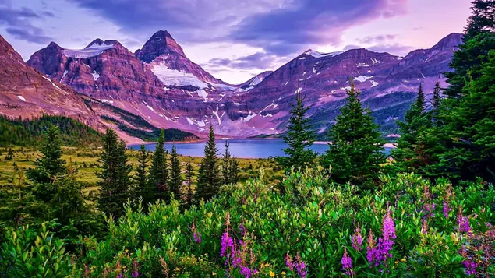

Slide 21
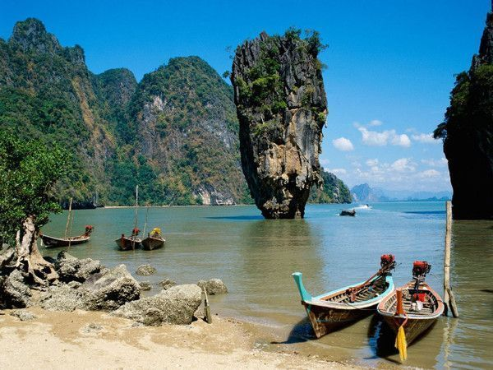
île paradisiaque

Slide 22
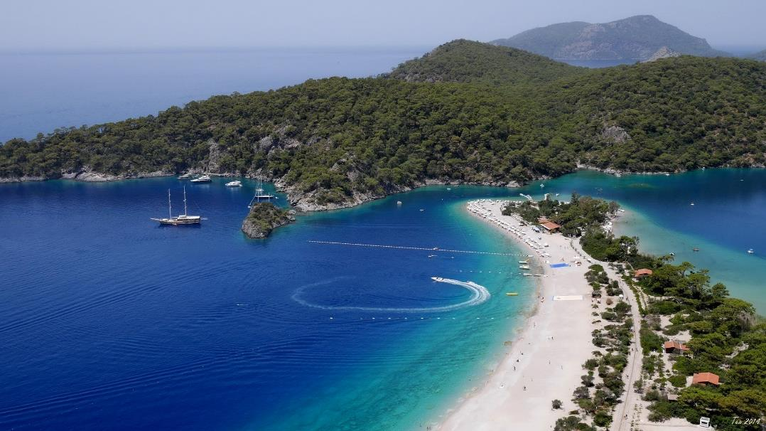

Slide 23
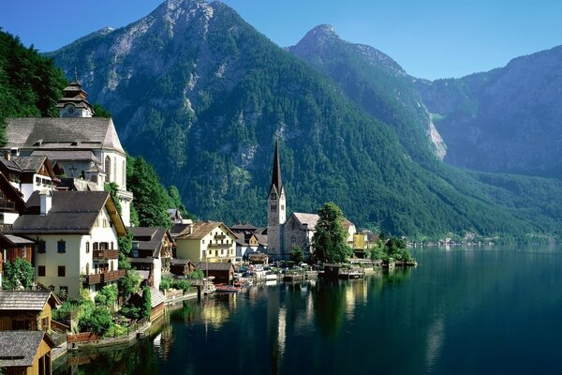

Slide 24
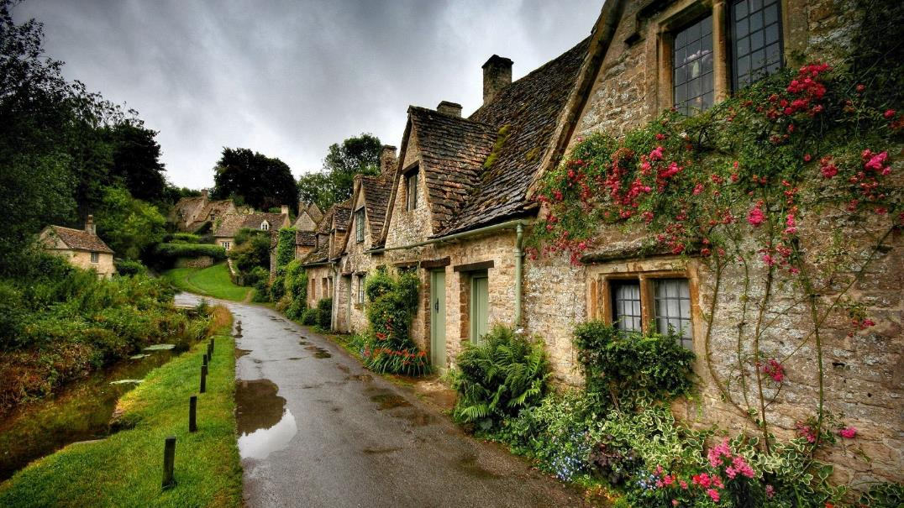

Slide 25
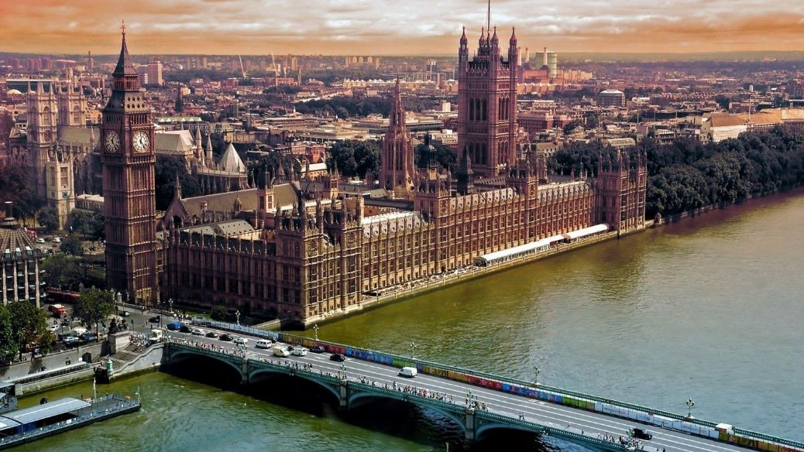

Slide 26
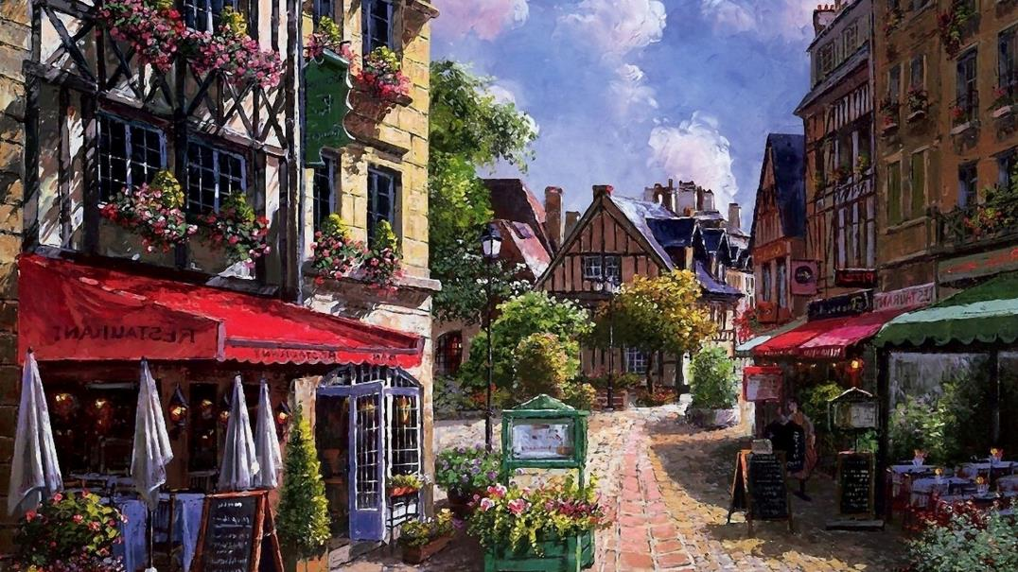

Slide 27
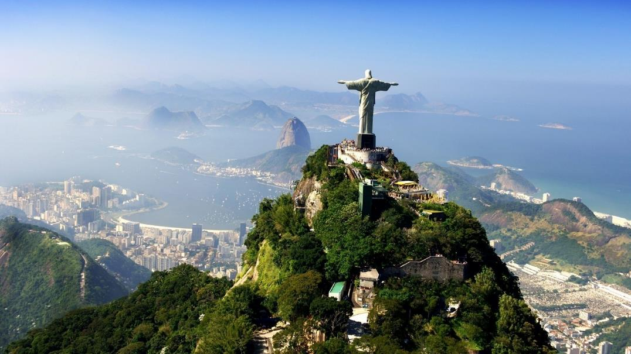

Slide 28
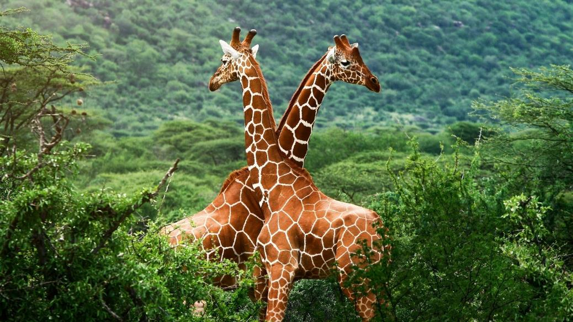

Slide 29
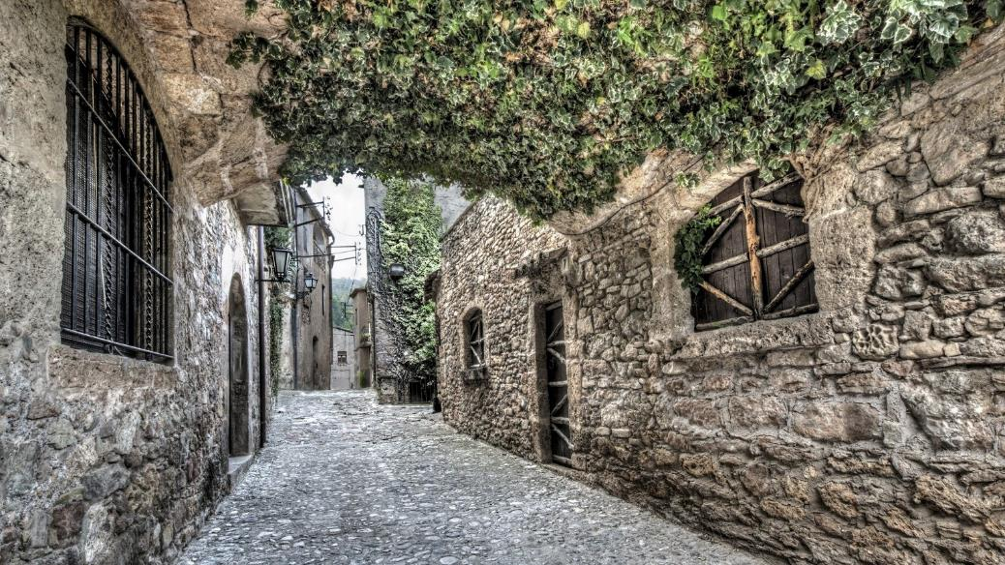

Slide 30
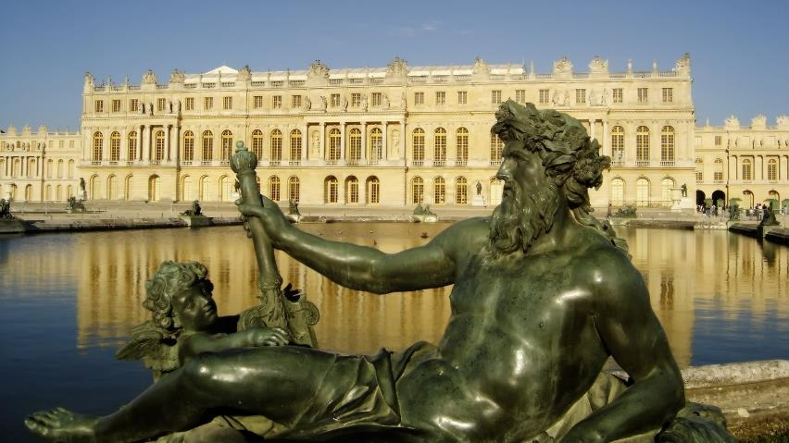
Lorient Vous A Présenté Divers Photos
Daniel
Les Images Et Le Son Du Net

